Slide 1
审核工位操作手册
0.1
2017.3.31

Slide 2
目录
3个工具
1个风险
操作方案
审核内容
上线申请模板
技术方案黑名单
案例

Slide 3
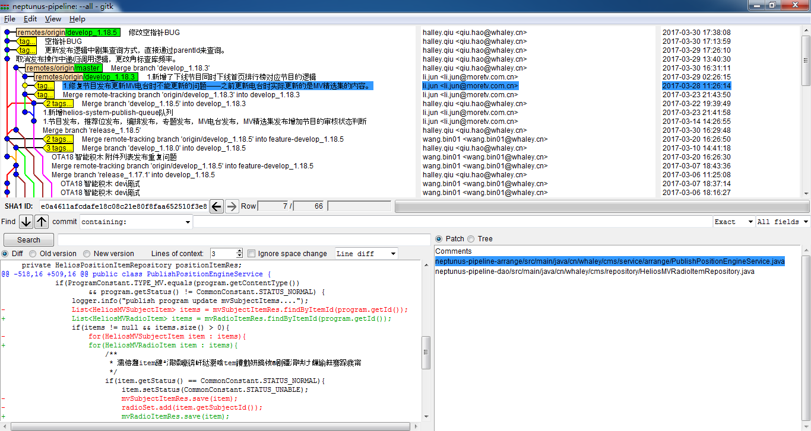
工具1
Git GUI (Bash) https://git-for-windows.github.io/
  适用于提交代码规范、明确。
  切合开发思路和顺序。

Slide 4
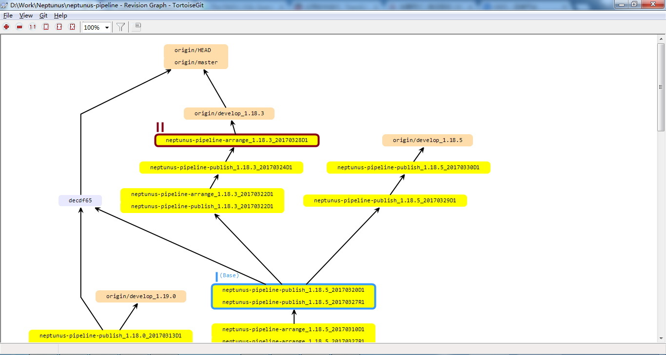
工具2
TortoiseGit https://tortoisegit.org/download/
  全局察看代码，不关注每次变动提交细节。

Slide 5
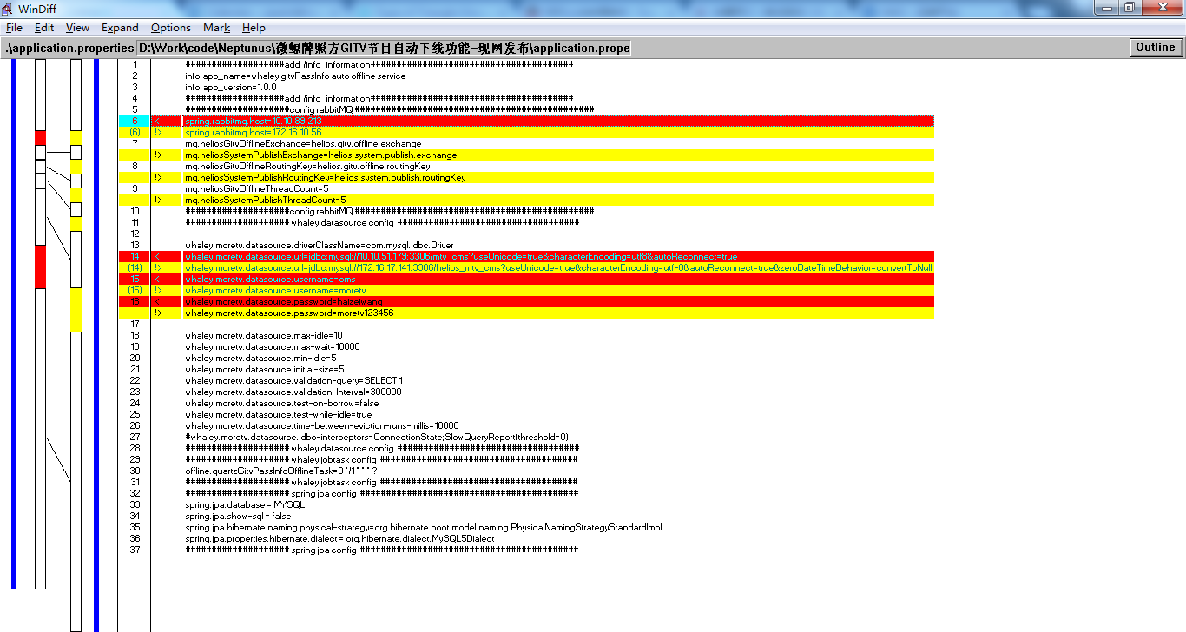
工具3
Windiff http://www.grigsoft.com/download-windiff.htm
  代码附件、没接入Git，需要比较目录和文件。

Slide 6
风险
项目进度和业务支撑的时间点压力，最容易使审核变成走过场。
  相比项目流程中其它阶段，比如研发、测试，审核时间更容易被挤压。
    审核结果不易量化，没人事先知道是否有问题，就像买保险。
  时间挤压后带来的风险不易评估。
    不一定每次都会漏掉问题。
    也不一定每次会出现问题。

Slide 7
操作方案
在质量和速度之间找个平衡
  注意速度不是效率。效率包含了质量。
实际操作时灵活处理
  发现的风险和隐患，如果暂时不影响业务和功能，在给出修复时间点后可以放行。
  特殊情况可以申请特批。
  某些特殊原因，比如没有接入Git部署，可以承诺下次发布时解决。
  某些文档，比如系统架构图，可以给出时间点，后面补上。

Slide 8
审核内容 - 前置事项
升级申请邮件中功能点列举明确具体。
测试报告明确针对功能点。
团队内部评审结论和报告。如有已知风险点，请详细明确列出。
功能较多的发布申请，请在计划发布时间前一个工作日发出升级申请邮件。如果发出时间晚，评审给出结论时间顺延。
普通发布请提前半个工作日申请。
为了保证评审质量，所需评审时间如果和项目时间冲突，请申请特批。

Slide 9
审核内容
提测信息、测试通过信息、升级申请信息比对
  确认测试tag、升级申请tag、现网tag
业务重要程度、相关业务
技术方案、架构图（拓扑图、示意图）（未来将增加安全审核）
需要资源：服务器、域名、数据库、Redis等
测试用例和测试报告（压测）
接口正确性、可用性、压测、访问控制（白名单、token）
SQL、配置、代码
在D tag基础上打R tag，是否需要改动，比如ip配置
上线后验证：验证人、步骤、期望结果

Slide 10
上线申请模板
基于原来运维提供的模板细化
  AuditTemplate0.1.docx

Slide 11
技术方案黑名单
安全漏洞
  Struts2
  Fastjson, 1.2.28之前版本
安全保障
  操作日志
  权限控制
  访问控制、token
技术栈推荐
  Java, Python, Go
逐步积累、细化和完善

Slide 12
案例1
整理实际操作过程中的典型例子
待添加

